Slide 1

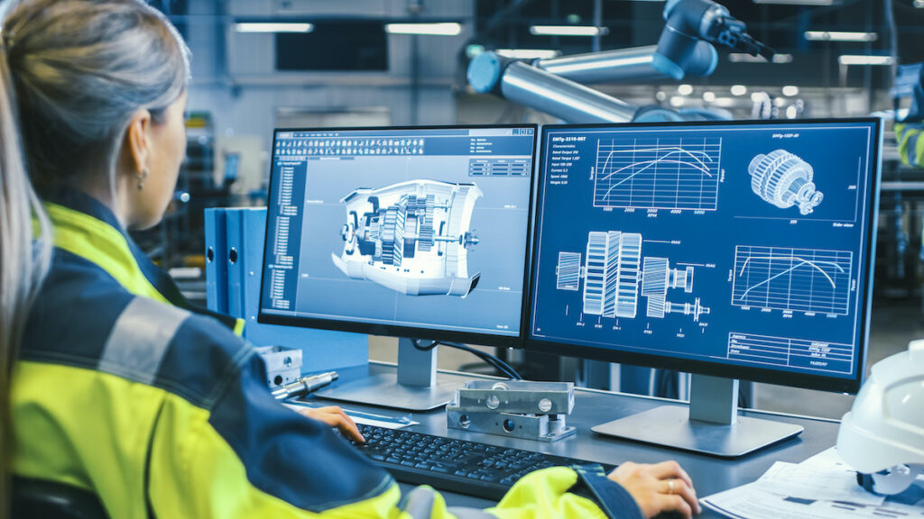
Seguridad-SB
Presentación
Integrantes:
José Acevedo
Benjamín Cerón
Sebastián Reveco
Docente:
Mallén González G
Grupo:
3D_G3
Sección:
003D

Slide 2

Introducción
Lo que se busca con el proyecto es la implementacion de un sistema digital de monitoreo y gestión de vehículos para la Seguridad Ciudadana de la Municipalidad de San Bernardo.
Con esto se busca mejorar la eficiencia operativa, optimizar los tiempos de respuesta y fortalecer los servicios de seguridad mediante la integración de unas aplicaciones móviles y una plataforma web.

Slide 3



Contexto y Problema
El proceso actual de denuncias se realiza de forma manual pasando por un interlocutor el cual posteriormente informa a los vehículos de seguridad.
Falta de un sistema que pueda coordinar las denuncias de los ciudadanos con las rutas de patrullaje, fortaleciendo la eficiencia operativa y un actuar rápido.

Slide 4

Objetivos
General
Específico
Diseñar e implementar un sistema para el monitoreo y gestión de vehículos para la Seguridad Ciudadana en la Municipalidad de San Bernardo, incluyendo una aplicación para realizar alertas, esto con el fin de optimizar recursos municipales, reducir tiempos de respuesta y aumentar la participación comunitaria.
Implementar un sistema de geolocalización en tiempo real.
Desarrollar una app móvil ciudadana de alertas.
Centralizar información de vehículos (uso, historial y mantenciones).
Crear reportes de incidentes en tiempo real.
Mejorar la coordinación y el trabajo de la seguridad ciudadana.

Slide 5
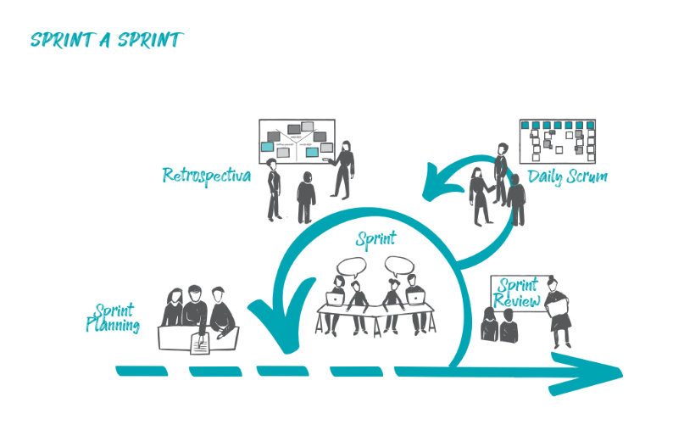
Metodología
Scrum
Para este proyecto se utilizara la metodología ágil (Scrum) para garantizar un desarrollo iterativo y flexible, además el trabajo se organiza mediante sprints para priorizar entregables funcionales por cada fase
¿Como lo aplicaremos?
Trabajo por sprints con objetivos claros y funcionales.
Entregas incrementales, donde cada sprint se presentara una versión mejorada del productos, permitiendo un feedback constante y ajustes rápidos.

Slide 6


Metodología
Roles
Product Owner: Sebastián Olmedo
Scrum Master: José Acevedo
Equipo de Desarrollo: Sebastian Reveco y Benjamin Cerón
Ventajas para el proyecto
Detección temprana de problemas.
Máxima adaptabilidad a cambios en los requisitos.
Entrega continua de valor, enfocándose en la funcionalidades claves.

Slide 7
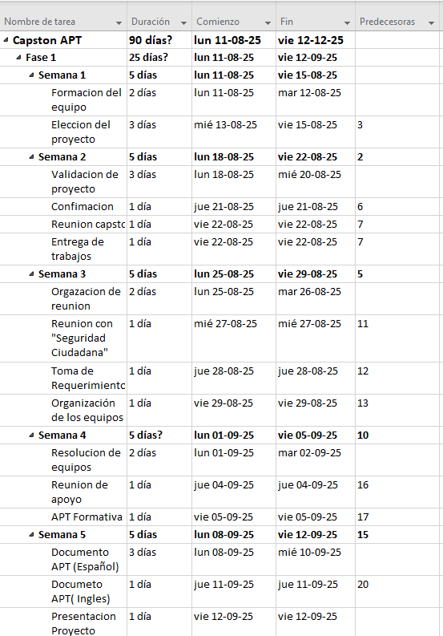
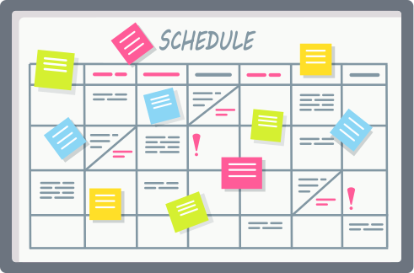
Propuesta de Planificación
Desarrollo dividido en fases e hitos:
Inicio y levantamiento de requerimientos.
Diseño y prototipo.
Desarrollo del MVP.
Pruebas de integración.
Implementación y entrega fin

Slide 8
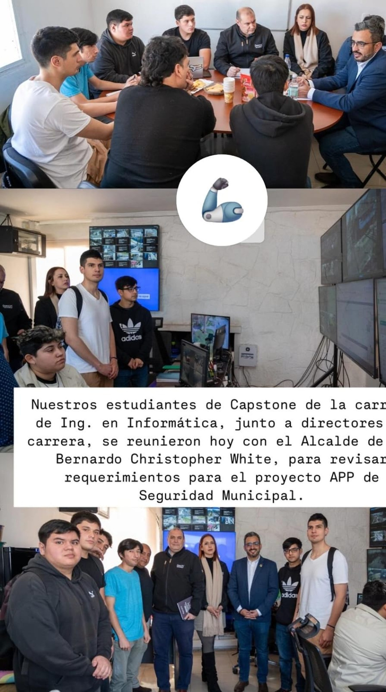
Desarrollo de Actividades
Hito 1 (Inicio del Proyecto)
Reunión inicial con la Municipalidad.
Definición de objetivos y alcance.
Levantamiento de requerimientos.
Planificación inicial del proyecto.

Slide 9
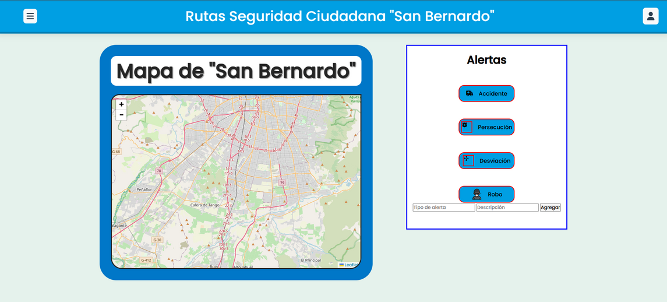
Desarrollo de Actividades
Hito 2 (Análisis y Diseño)
Prototipos de la plataforma web y apps móviles.
Selección de Base de Datos
Historias de Usuario (Web)
Levantamiento de Pagina Web

Slide 10

Propuesta de Solución
Ventajas de la solución
Sistema integral que une una plataforma web, app móvil y base de datos en tiempo real.
Mayor participación ciudadana a través de reportes anónimos y accesibles.
Mapa interactivo centralizado que visualiza en tiempo real la ubicación de vehículos, zonas de alertas y patrones delictuales.

Slide 11

Resultado del Proyecto
Resultado Esperado
Coordinación en tiempo real entre alertas ciudadanas y vehículos de seguridad.
Optimización de recursos municipales mediante el uso eficiente de vehículos y personal.
Transparencia y trazabilidad de incidentes y respuestas.
Análisis predictivo para anticipar incidentes y planificar patrullajes.

Slide 12
Conclusión
La implementación de este sistema permitirá una respuesta rápida y coordinada de los vehículos de seguridad ante las denuncias ciudadanas, mejorando significativamente la seguridad en la comuna de San Bernardo.

Slide 13
Reflexión
Jose Acevedo
Benjamín Cerón
Sebastian Reveco
Este proyecto será un desafío integral el cual nos permitirá comprender e implementar distintas soluciones tecnológicas, donde priorizamos funcionalidades tangibles, además de contar con feedback de los usuarios.
Considero que este proyecto seria algo factible de desarrollar, además de que ayudaría a reducir los tiempos de respuesta, como también me ayudara a profundizar en el desarrollo de páginas web y aplicaciones móviles,
El proyecto me ayudo en el aprendizaje en documentación técnica y gestión de requisitos, esencial para asegurar que el sistema cumpla con las expectativas tanto técnicas como operativas de la municipalidad.

Slide 14

Preguntas

